Slide 1
Ｊａｖａ
情報システム工学実験
（Game_０１_MVC）
令和 元 年 ５ 月 ２７ 日（月）
情報・経営システム工学専攻 吉田

Slide 2
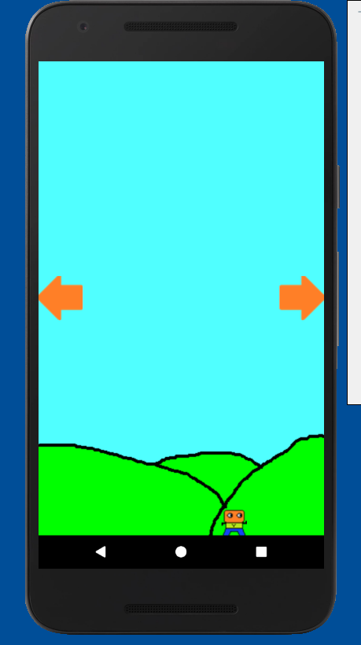
５．加速度センサーでプレーヤの向きをかえる

Slide 3
（０） 戦略
ここでは端末の動作確認もかねて、加速度センサーを使用してみよう。
はじめに戦略を考えよう。「MVC」に分けて考えることが重要だ。
まず「V」を考えてみよう。
「View」は表示する要素を設定する。
今回は、表示する要素は追加しないので、「View」を変更する必要が無いだろう。
では「M」はどうだろう。
「Model」では、「Player」に「右を向け」「左を向け」という機能が必要だ。
そして進んでいる向きを覚えておくために属性「xSpeed」を持たせることにしよう。
そして「Player」の「move」では、x=x+3を、x=x+xSpeedに変更しよう。
そうすれば、xSpeedが３なら、今までどおりx=x+3になるし、xSpeedが-3ならx=x-3になる。
最後に「C」を考えてみよう。
「Controller」では加速度センサーの値を取得して、
「M」の世界にいる「player」に伝えてあげよう。
具体的には、加速度センサーの値が正か負かによって、「player」を右に向かせたり、左に向かせたりすれば良い。
今度はいろいろ大変そうだが、実はそうでも無い。
貴方ならきっと楽勝だ。

Slide 4
モデル（UIに依存しない部分）
プレーヤ
Ｙ
知っていること
リスト
ｘ=0
y=100
xSize=32
ySize=32
xSpeed=0
できること
リスト
・（自分の）ｘ座標を教える=getX（）
・（自分の）y座標を教える=getY（）
・（自分の）幅を教える=getXSize（）
・（自分の）身長を教える=GetYSize（）
・右を向け=turnRight（）
・左を向け=turnLeft（）
・動け=move( )
Ｘ
０

Slide 5
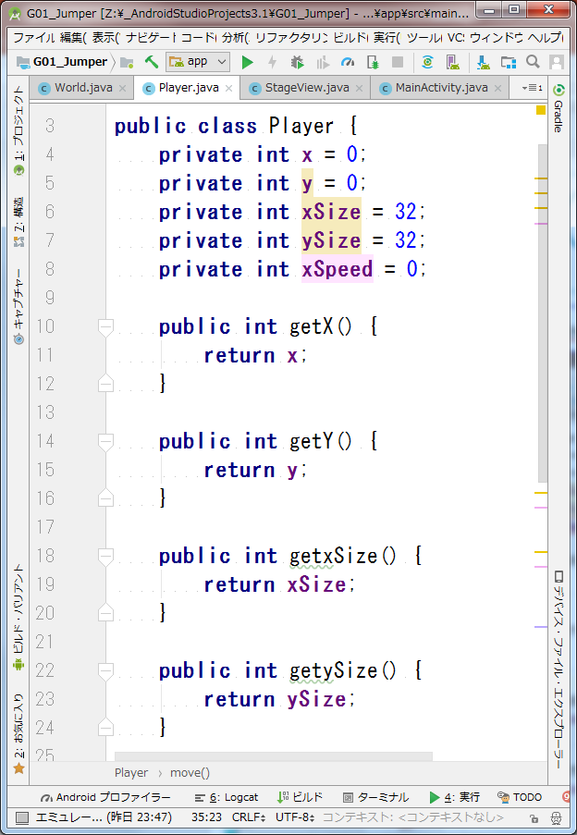
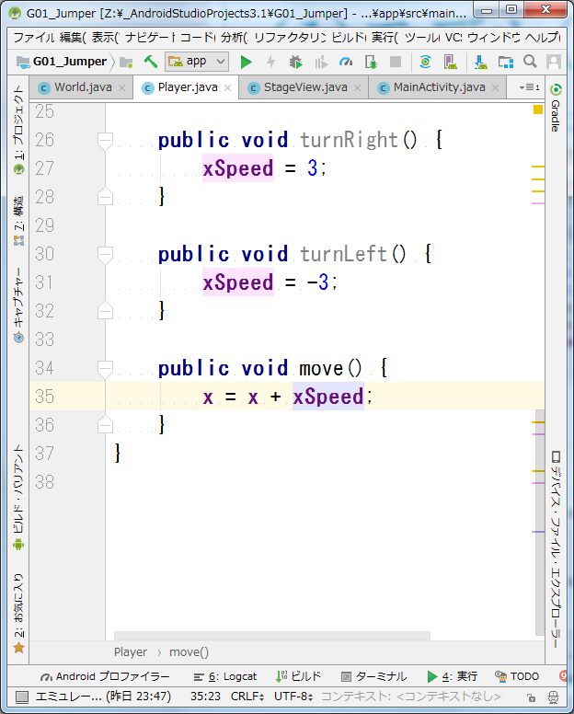
①水平方向の移動速度（xSpeed）とメソッドを追加しmoveを修正しよう。
（１）Modelの修正（Playerクラス）

Slide 6
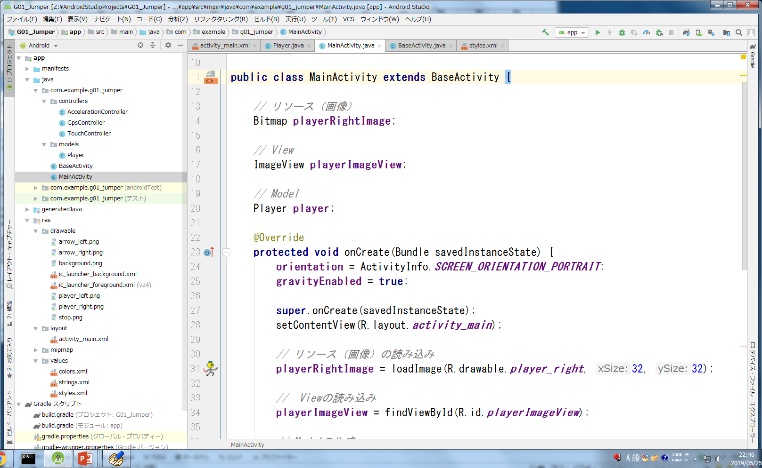
（２－１）Controllerの修正（加速度センサーの有効化）
① 「MainActivity.java」を開こう。
加速度センサーはデフォルトで無効になっているので
まずは加速度センサーを有効にしなければならない。
以下の処理を記述しよう（記述する場所を間違えないように！）。

Slide 7
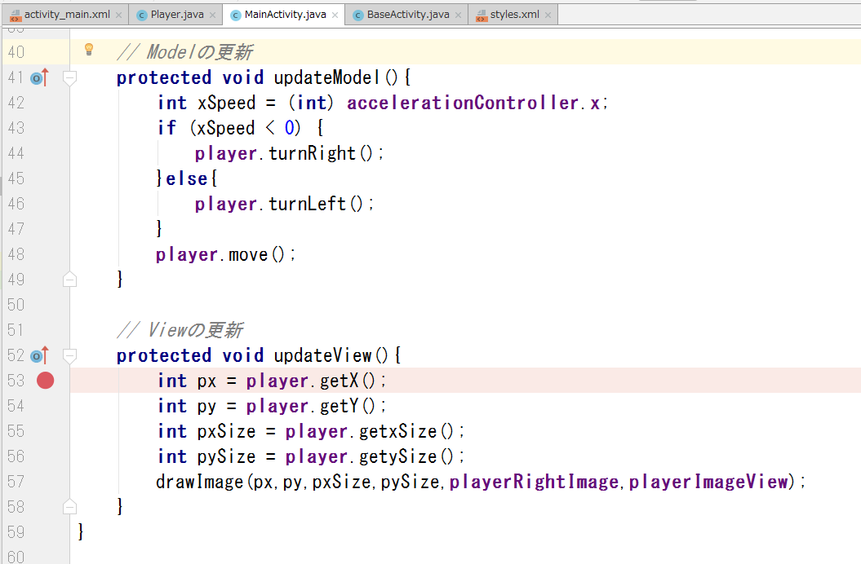
（２－２）Controllerの修正（モデルの更新）
① 加速度センサーの値によって
「Model」の世界にいるplayerの向きを変更させてやる必要がある。
これは「モデルの更新」、すなわちupdateModel()に記述しよう。
加速度センサーのｘ方向の値を読み込んで、
それによって、playerを右に向かせたり、左に向かせたりしてあげよう。

Slide 8
（３） 動作確認
① 端末を左右に傾けて
プレーヤが移動することを確認しよう。
なお、「プレーヤ」は世界の果てを越えても
ひたすら移動し続けるが
向きを変えればそのうちまた戻ってくるはずだ。
えっ？左に戻る時も右を向いたままだって？
いいところに気がついた。
しかしとりあえずそっとしておいてあげよう。
きっと右のほうに
彼（彼女）が気になる何かがあるんだろう。
そういう時があってもいいじゃないか。

